Slide 1
Методическая разработка раздела образовательной программы по русскому языку
Лексика
Выполнила
учитель русского языка и литературы
МБОУ СОШ №119
Кулькова Татьяна Валерьевна
2013-2014 уч. год

Slide 2
Содержание
Пояснительная записка
Актуальность раздела
Цели и задачи раздела
Психолого-педагогическое обоснование специфики восприятия и освоения учебного материала учащимися в соответствии с возрастными особенностями
Ожидаемые результаты освоения раздела программы
Обоснование используемых в образовательном процессе по разделу программы методов, форм организации деятельности учащихся
Система знаний и система деятельности
Учебно-тематическое планирование по разделу
Проект урока
Фрагменты урока
Литература

Slide 3
Пояснительная записка
В системе школьного образования учебный предмет «Русский язык» является не только объектом изучения, но и средством обучения. Как средство познания действительности русский язык обеспечивает развитие интеллектуальных и творческих способностей ребенка, развивает его абстрактное мышление, память и воображение, формирует навыки самостоятельной учебной деятельности, самообразования и самореализации личности. Будучи формой хранения и усвоения различных знаний, русский язык неразрывно связан со всеми школьными предметами и влияет на качество усвоения всех других школьных предметов, а в перспективе способствует овладению будущей профессией.
Содержание обучения русскому языку отобрано и структурировано на основе компетентностного подхода. В соответствии с этим в V – IX классах формируются и развиваются коммуникативная, языковая, лингвистическая (языковедческая) и культуроведческая компетенции.

Slide 4
Курс русского языка направлен на достижение следующих целей, обеспечивающих реализацию личностно-ориентированного, когнитивно - коммуникативного, деятельностного подходов к обучению родному языку:
воспитание гражданственности и патриотизма, сознательного отношения к языку как явлению культуры, основному средству общения и получения знаний в разных сферах человеческой деятельности;
воспитание интереса и любви к русскому языку;
совершенствование речемыслительной деятельности, коммуникативных умений и навыков, обеспечивающих свободное владение русским литературным языком в разных сферах и ситуациях его использования;
обогащение словарного запаса и грамматического строя речи учащихся;
развитие готовности и способности к речевому взаимодействию и взаимопониманию, потребности к речевому самосовершенствованию;
освоение знаний о русском языке, его устройстве и функционировании в различных сферах и ситуациях общения; о стилистических ресурсах русского языка; об основных нормах русского литературного языка; о русском речевом этикете;
формирование умений опознавать, анализировать, классифицировать языковые факты, оценивать их с точки зрения нормативности, соответствия ситуации и сфере общения; умений работать с текстом, осуществлять информационный поиск, извлекать и преобразовывать необходимую информацию

Slide 5
Актуальность раздела
Курс русского языка в 5 классе (тема «Лексика») ставит своей задачей знакомство со словом как единицей языка.
Развиваются навыки грамотного культурного общения.
Идёт работа над изобразительно-выразительными средствами языка; тесная связь с литературой.
Чтение толковых словарей поможет расширить словарный запас, сделает речь богаче и выразительнее.
Умение употреблять слова в свойственном им значении - залог успешности в обществе.
Начинается постепенная подготовка детей к заданиям ГИА (А2 , А3,В1), ЕГЭ (А2,А3, А12, В8).

Slide 6
Цели и задачи раздела
Цель раздела:
формировать у учащихся лингвистическую, коммуникативную и культурологическую компетенции через изучение лексики и культуры речи
Задачи:
Обучающая: научить учащихся пользоваться словарями, различать лексическое и грамматическое значение слова, однозначные и многозначные слова, прямое и переносное значение слова.
Развивающая: учить правильно выражать свои мысли и строить высказывания в соответствии с речевой ситуацией, тем самым способствуя развитию связной речи учащихся.
Воспитательная: привить вкус к чистому, меткому красивому русскому литературному языку, воспитывать любовь к родному языку как важнейшей составляющей понятия «Родина».

Slide 7
Психолого-педагогическое объяснение специфики восприятия и освоения учебного материала учащимися в соответствии с возрастными особенностями.
Психологическая цель урока:
Способствование развитию учащихся в пределах изучения конкретного учебного предмета и конкретного урока;
Учет в целевой установке урока психологической задачи изучения темы и результатов, достигнутых в предшествующей работе;
Использование игровых форм, методических приемов, обеспечивающих развитие учащихся.
К индивидуальным различиям в умственных способностях относятся и способности учащихся к самостоятельному приобретению знаний, умений самостоятельной работы. Они связаны со всей познавательной деятельностью ученика: овладение новыми знаниями, выполнение различных учебных практических заданий, особенно выделение в изучаемом материале существенного, установления связи нового материала с ранее усвоенным.
1.Нужно помогать ребёнку в учёбе, чтобы он понял все детали трудного задания и сам мог выполнить аналогичное, подробно объясняя свои действия.
2.Чаще играть с ребёнком в развивающие игры, чтобы развивать его память, внимание и мышление.
3.Развивать волю и собранность.
4.Помогать ребёнку совершенствовать свои способности не только в учёбе, но и в других делах.

Slide 8
Ожидаемые результаты освоения раздела программы
Овладение учащимися научными знаниями и представлениями о словарном составе языка, лексическом и грамматическом значении слов, однозначных и многозначных словах, прямом и переносном значении слов
Умение пользоваться словарями , умение употреблять слова в свойственном им значении, воспроизводить информацию, содержащуюся в устном изложении учителя, умение описывать изображённое на картине с использованием необходимых языковых средств
Умение аргументировано доказывать свою точку зрения
Формирование у учащихся представления о слове как единице языка
Выработка способности к творческому решению учебных и практических задач
Формирование умения правильно пользоваться известными лексическими и грамматическими средствами в устной и письменной речи

Slide 9
Обоснование используемых методов, форм организации деятельности учащихся
личностно – ориентированный подход;
подача материала в игровой форме;
новые педагогические технологии:
методы проектов;
разноуровневое обучение;
информационные и коммуникативные;
технологии развивающего обучения;
здоровьесберегающее обучение.

Slide 10
Система знаний и система деятельности
Система знаний знания из научной области (лексика, прямое и переносное значение слова, многозначные и однозначные слова, синонимы, антонимы, омонимы) фундаментальные знания из области русского языка (лексическое и грамматическое значение слова) знания профильного характера, учитывающие способности и интересы учащихся, их подготовку к будущей профессии | Система деятельности Познавательная деятельность. Интеллектуальные мыслительные операции Причинно-следственные связи. Постановка проблемы. Выдвижение гипотезы 2. Преобразующая деятельность. Техника выбора. Способы поиска новых путей решения проблем. Конструирование и моделирование. Метод проектов 3.Общеучебная деятельность. Методы учения; навыки общения; методы взаимообучения 4.Самоорганизующая деятельность. Способы самостоятельной постановки целей. Техника планирования. Самоучет. Самоанализ. Самоконтроль. Самооценка. Саморегуляция. Осознание своего продвижения

Slide 11
Учебно-тематическое планирование по разделу
№ | Тема урока | Кол-во часов
1 | Слово и его лексическое значение | 1
2 | Описание предмета. | 1
3 | Однозначные и многозначные слова. Прямое и переносное значение слов | 1
4 | Омонимы | 1
5 | Описание картины И.И. Машкова «Клубника и белый кувшин». | 1
6 | Синонимы | 1
7 | Антонимы | 1
8 | Обобщение и повторение по теме «Лексика» | 1
9 | Контрольная работа по теме «Лексика» | 1
10 | Анализ контрольных работ, работа над ошибками | 1

Slide 12
Проект урока
Тема: « Синонимы»
Класс: 5 б
Тип урока: комбинированный
Цели урока:
Систематизировать знания учащихся по лексикологии как разделе науки о языке,
Познакомить учащихся с градацией, научить определять роль синонимов в речи,
Совершенствовать умение работать с толковым словарем, развивать творческое мышление, память, речь учащихся;
Воспитывать чувство ответственности, сотрудничества, общительности, коммуникативности.
Оборудование:
компьютер, мультимедийный проектор, презентация
« Путешествие по стране «Лексика», словари, раздаточный материал, учебник «Русский язык. 5 класс», авторы Ладыженская Т. А.,
Баранов М. Т., Тростенцова Л. А.

Slide 13
Ход урока
№ | Этап урока | Деятельность учителя | Деятельность учеников
1 | Мотивация | Психологический настрой учащихся на урок
2 | Выполнение тестовой работы на повторение ранее изученного материала |  | Выполнение работы; проверка работ
3 | Определение темы и целей урока | Подводит учеников к самостоятельному определению темы, а затем и целей урока | Определяют тему и цели, записывают в тетради
4 | Исследовательская работа |  | Дети работают в парах: 1. исправляют неоправданные повторы слов в тексте; 2. При описании картины употребляют различные синонимы

Slide 14
№ | Этап урока | Деятельность учителя | Деятельность учеников
5 | Определение стилистической функции синонимов | Задает вопросы | Отвечают на вопросы, делают выводы о стилистической функции синонимов
6 | Разграничение стилистически нейтральных и окрашенных синонимов |  | Записывают синонимы в 2 столбика, делают выводы об окрашенности синонимов
7 | Работа со словарями | Задает лингвистические загадки | Ищут ответ в соответствующем словаре, записывают в тетради отгадки
8 | Физкультминутка
9 | Работа с текстом | Вводит понятие контекстуальных синонимов; градации | Записывают термин «градация» себе в словари
10 | Рефлексия |  | Формулируют свои впечатления от урока
11 | Выставление оценок; домашнее задание | Выставляет оценки; предлагает написать дома сочинение о синонимах

Slide 15
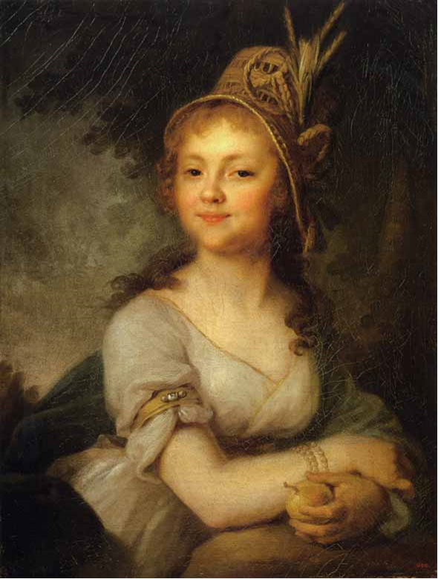
Фрагменты урока
Исследовательская работа:
Внимательно рассмотреть картину
художника и дополнить предложения
на месте пропусков подходящими
словами-синонимами. Можно воспользоваться
словами для справок.(на столах)
Сделать вывод: потребовались ли вам
синонимы при выполнении задания и для чего.
На нас смотрит симпатичное ,…. лицо
девушки. Её лукавая,…улыбка, смеющиеся,
…глаза заставляют и нас улыбнуться и
порадоваться ее счастью.
Жизнерадостное ,…настроение передается
нам, и, наверное, поэтому так приятно
,…смотреть на эту девушку, любоваться
ее одеждой.
Платье девушки из прозрачного,
… материала. Оно подчеркивает нежность
и молодость Арсеньевой, ее изысканный,
…вкус. Ощущение радости,… остается
от этой картины.

Slide 16



Работа со словарями

Slide 17
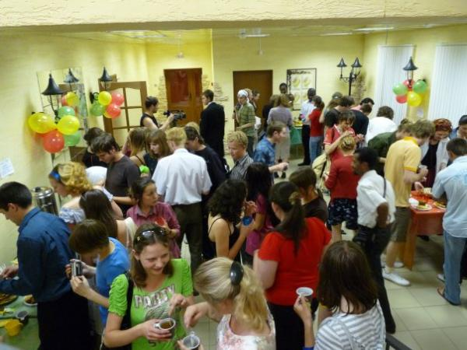
Работа со словарем иностранных слов
Необходимо прослушать стихотворные отрывки и закончить предложения подходящими по смыслу словами.
Простое слово промежуток:
В театре несколько минуток,
Пока начнется новый акт
Мы называем все… (антракт- краткий перерыв между действиями спектакля или отделениями концерта).

Slide 18
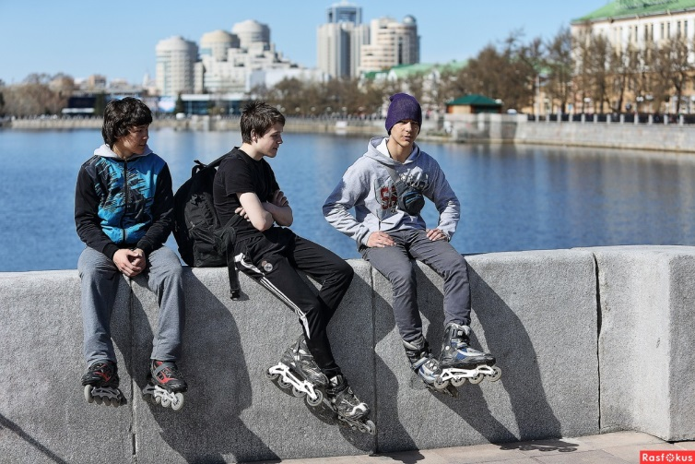

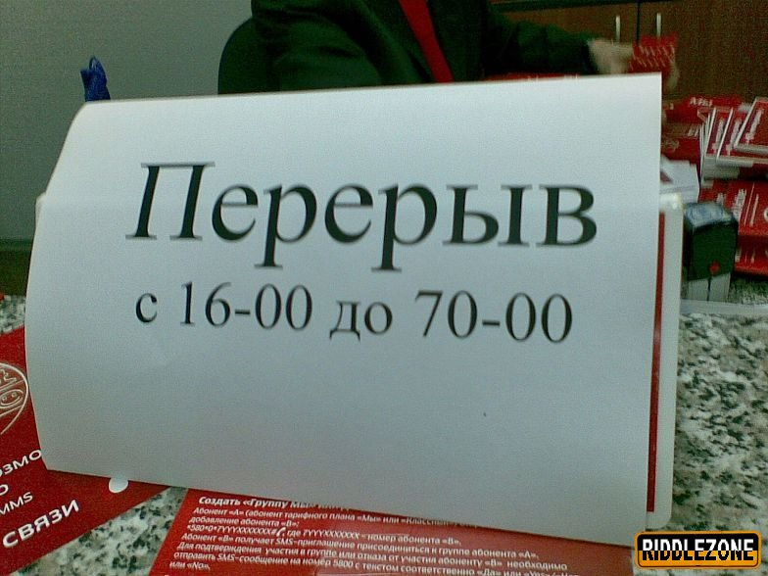
В борьбе, в труде устали слишком,
Дают уставшим… (передышку)
-непродолжительный перерыв.
После урока непременно
нужна ребятам…(перемена)
-перерыв между уроками
На время что-то прекратив,
Мы объявляем… (перерыв)

Slide 19
Литература:
Рабочие программы. Русский язык. 5-9 классы. (ФГОС)
Тростенцова Л.А., Шанский Н.М., Баранов М.Т., Ладыженская Т.А., Дейкина А.Д. Москва, Просвещение 2012
Русский язык. Учебник. 5 класс.
Ладыженская Т. А., Баранов М. Т., Тростенцова Л. А. и др. Москва, Просвещение 2010
Русский язык. Карточки-задания. 5 класс.
Ларионова Л. Г. Москва, Просвещение, 2011
Уроки русского языка в 5 классе. Методическое пособие
Богданова Г.А. Москва, Просвещение 2011
Русский язык. Рабочая тетрадь. В 2-х частях. 5 класс.
Богданова Г.А. Москва, Генжер 2011
Тестовые задания по русскому языку. 5 класс.
Богданова Г.А. Москва, Просвещение,
К пятерке шаг за шагом, или 50 занятий с репетитором. Русский язык. 5 класс.
Ахременкова Л.А. Москва, Просвещение 2012

